Slide 1


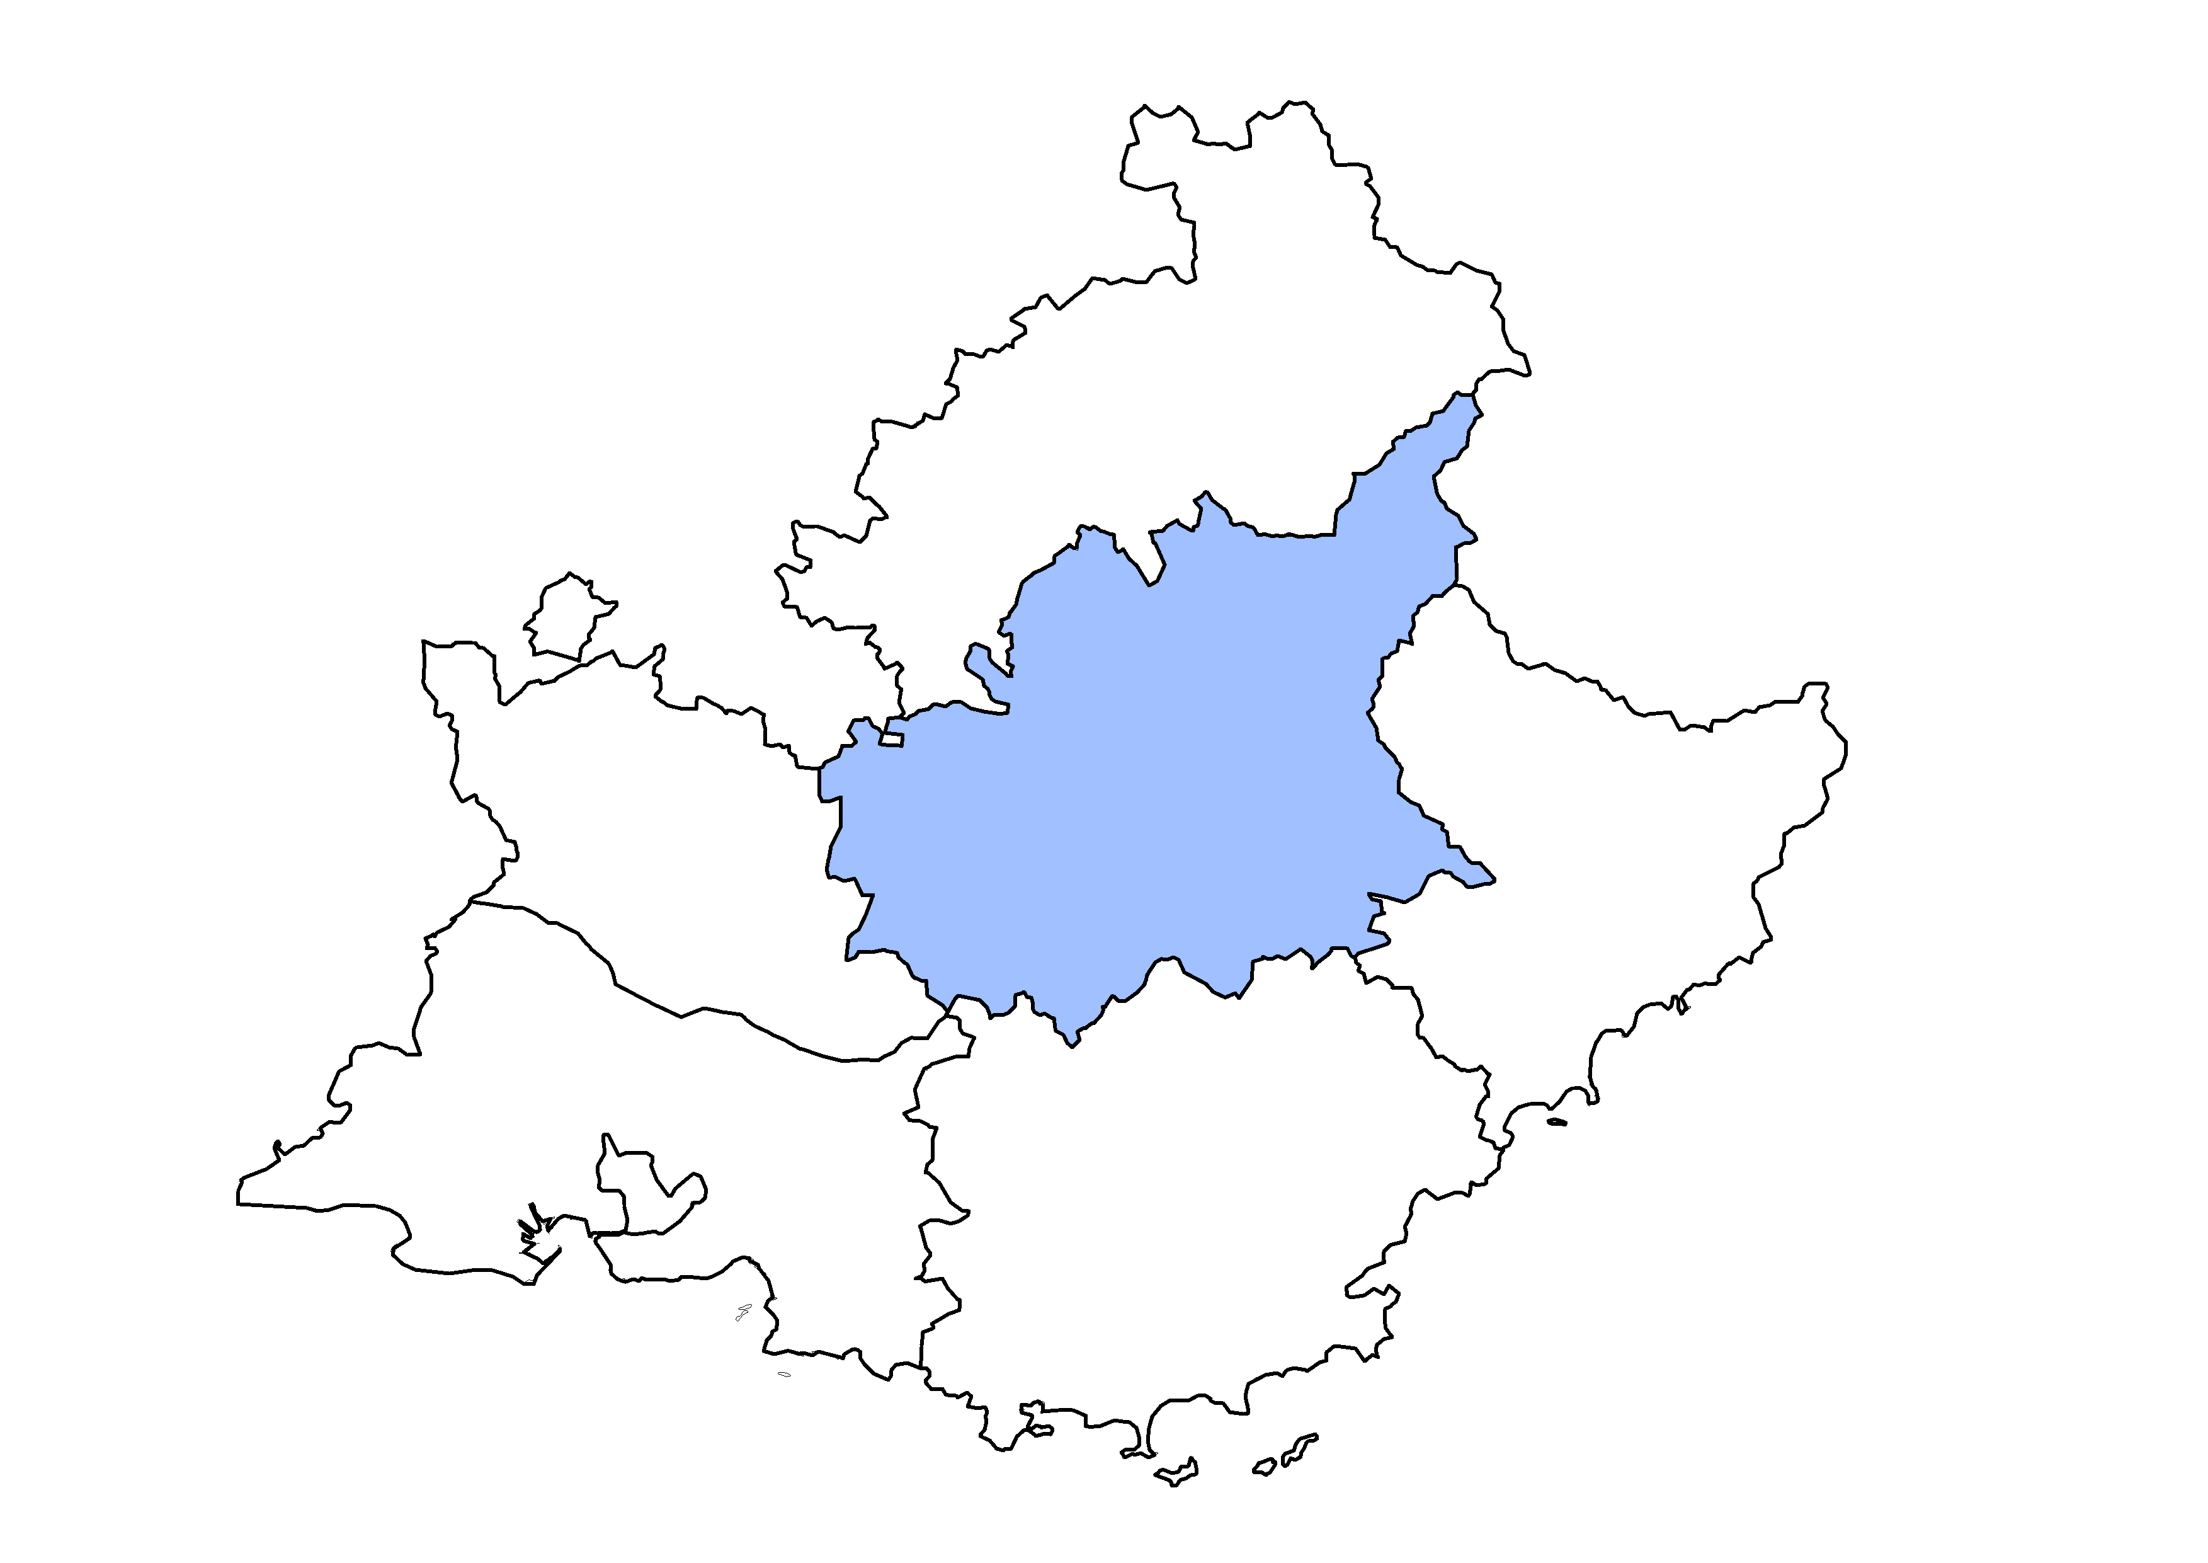

Les éclairages conjoncturels départementaux
La situation conjoncturelle
au 2ème trimestre 2021
dans les Alpes-de-Haute-Provence
Crédit photo : ©Shutterstock
Services études, statistiques, évaluation

Slide 2
Forte hausse de l’emploi salarié qui dépasse désormais son niveau d’avant-crise
Au T2 2021 :
+3,1 %
+1,7 %
+1,1 %

Slide 3
Une progression uniquement due à l’emploi hors intérim
Au T2 2021 :
+1 790
emplois hors intérim
-220
intérimaires

Slide 4
Vive croissance des effectifs dans le tertiaire marchand, ralentissement dans l’industrie, recul dans la construction

Slide 5
La forte croissance dans le tertiaire marchand due pour moitié à la progression historique dans l’hébergement-restauration

Slide 6
Le repli dans la construction s’explique par le recul de l’intérim

Slide 7
La hausse du nombre de bénéficiaires de contrat aidé se poursuit
450
* Marchands et non marchands . Depuis juillet 2014, les Ateliers et chantiers d’insertion (ACI) doivent recruter leurs salariés en CDDI.
Note : données arrondies en fin de trimestre, provisoires
Source : ASP - Traitements : Dares

Slide 8
Vive croissance des embauches en apprentissage

Slide 9
Forte baisse du nombre de salariés en activité partielle

Slide 10
Le taux de chômage est quasi-stable…
9,5 % (+0,1 pt)
9,1 % (0,0 pt)
7,8 % (0,0 pt)

Slide 11
… et reste supérieur à la plupart des départements comparables
* Pour évaluer la comparabilité avec les Alpes-de-Haute-Provence, les critères retenus sont le nombre total d'emplois (salariés et non salariés) du département, ainsi que le poids des secteurs de l'agriculture et du tertiaire non marchand dans l'emploi total
Note : données trimestrielles provisoires, corrigées des variations saisonnières ; estimation à +/- 0,3 point près du niveau du taux de chômage national et de son évolution d’un trimestre à l’autre
Source : Insee, taux de chômage au sens du BIT (national ) et taux de chômage localisés (régional et départementaux)

Slide 12
Très légère baisse de la demande d’emploi, qui devrait s’accentuer au 3e trimestre 2021

Slide 13
La demande d’emploi des hommes recule pendant que celle des femmes décélère

Slide 14
La hausse perdure uniquement pour les seniors

Slide 15
Après une quasi-stabilité, la demande d’emploi devrait reculer pour les deux tranches d’ancienneté

Slide 16
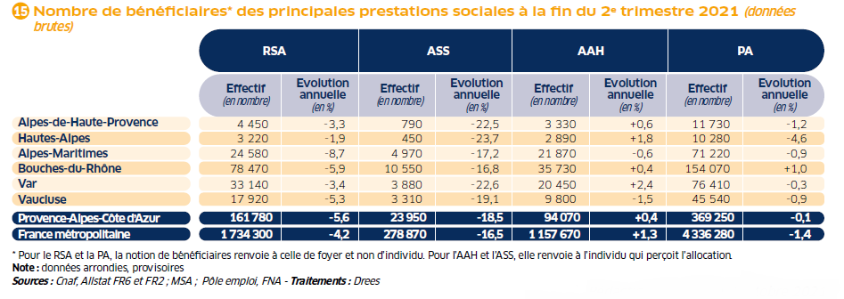
Le nombre de foyers bénéficiaires du RSA recule en rythme annuel pour la première fois depuis le début de la crise sanitaire…

Slide 17
… et se rapproche de son niveau d’avant-crise

Slide 18
Pour en savoir plus
La Note de conjoncture de la Dreets Provence-Alpes-Côte d’Azur:
https://paca.dreets.gouv.fr/Les-publications-periodiques-9124
Retrouvez tous nos indicateurs dans le Tableau de bord des indicateurs clés
en téléchargement sur le site de la Dreets Provence-Alpes-Côte d’Azur :
  https://paca.dreets.gouv.fr/Les-indicateurs-cles-de-la-Direccte-Paca

